Slide 1
AULA 11
ECONOMIA II
Estratégias Competitivas III: Internacionalização de Empresas

Slide 2
Plano de Aula
Globalização
Corporações transnacionais
Formas de internacionalização
Motivações para internacionalização
Cadeias globais de valor

Slide 3
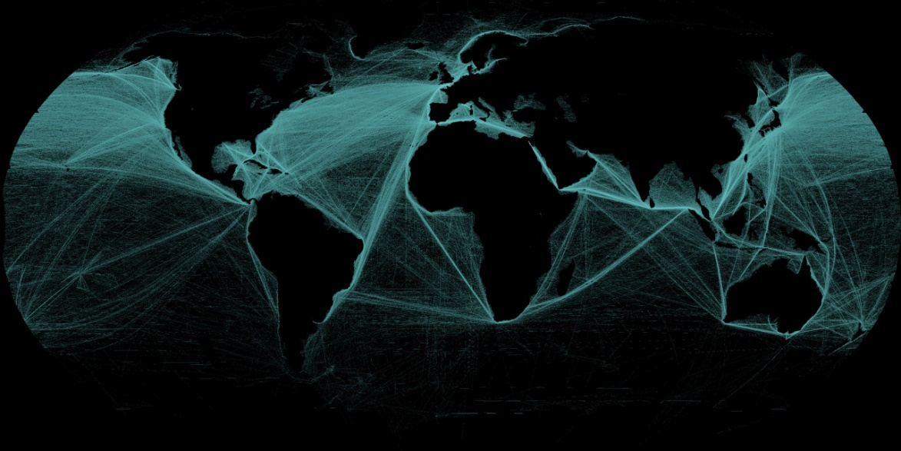
Globalização
Integração e mobilidade em escala global com dinamismo ímpar:
Comércio
Produção
Finanças
Pessoas e etc.
Estados, empresas e mercados: redimensionamento das fronteiras e concorrência ampliada
Contexto histórico: revolução tecnológica e mudanças político-institucionais

Slide 4
Corporações Transnacionais
Gigantes de atuação global que coordenam diversas marcas e subsidiárias, respondendo por grande parcela dos fluxos produtivos, comerciais e de inovação mundiais
Maiores corporações não-financeiras do mundo, classificadas por ativos externos, 2015 (US$ milhões e número de empregados)
Corporação | País de Origem | Setor | Ativos |  | Vendas |  | Emprego
 |  |  | Externos | Totais | Externas | Totais | Externo | Total
Royal Dutch Shell plc | Reino Unido | Mineração e petróleo | 288 283 | 340 157 | 169 737 | 264 960 | 68 000 | 93 000
Toyota Motor Corporation | Japão | Automobilístico | 273 280 | 422 176 | 165 195 | 236 797 | 148 941 | 348 877
General Electric Co | Estados Unidos | Máquinas industriais e comerciais | 257 742 | 492 692 | 64 146 | 117 385 | 208 000 | 333 000
Total SA | França | Refino de petróleo e afins | 236 719 | 244 856 | 123 995 | 159 162 | 65 773 | 96 019
BP plc | Reino Unido | Refino de petróleo e afins | 216 698 | 261 832 | 145 640 | 222 894 | 46 700 | 79 800
Exxon Mobil Corporation | Estados Unidos | Refino de petróleo e afins | 193 493 | 336 758 | 167 304 | 259 488 | 44 311 | 73 500
Chevron Corporation | Estados Unidos | Refino de petróleo e afins | 191 933 | 266 103 | 48 183 | 129 648 | 31 900 | 61 500
Volkswagen Group | Alemanha | Automobilístico | 181 826 | 416 596 | 189 817 | 236 702 | 334 076 | 610 076
Vodafone Group Plc | Reino Unido | Telecomunicações | 166 967 | 192 310 | 52 150 | 61 466 | 75 666 | 105 300
Apple Computer Inc | Estados Unidos | Equipamentos eletrônicos | 143 652 | 290 479 | 151 983 | 233 715 | 65 585 | 110 000

Slide 5
Formas de Internacionalização
Formas (complementares) de internacionalização:
Licenciamento
Exportação
Investimento e produção no exterior (IED)
Decisões de internacionalização produtiva:
Vantagens de propriedade
Vantagens de internalização
Vantagens de localização

Slide 6
Motivações para Internacionalização
Combinação Competitividade-Rentabilidade:
Busca por recursos
Busca por mercados
Busca por eficiência
Busca por ativos estratégicos

Slide 7
Cadeias Globais de Valor
“Fragmentação” produtiva:
Integração vertical x cadeias de valor
Novos métodos de produção: difusão da produção enxuta/flexível
Atividades externalizadas/terceirizadas
“Deslocalização” geográfica da produção:
Separação geográfica das etapas produtivas/comerciais
Novos mercados produtores e consumidores
Clusters produtivos: ganhos de proximidade locacional

Slide 8
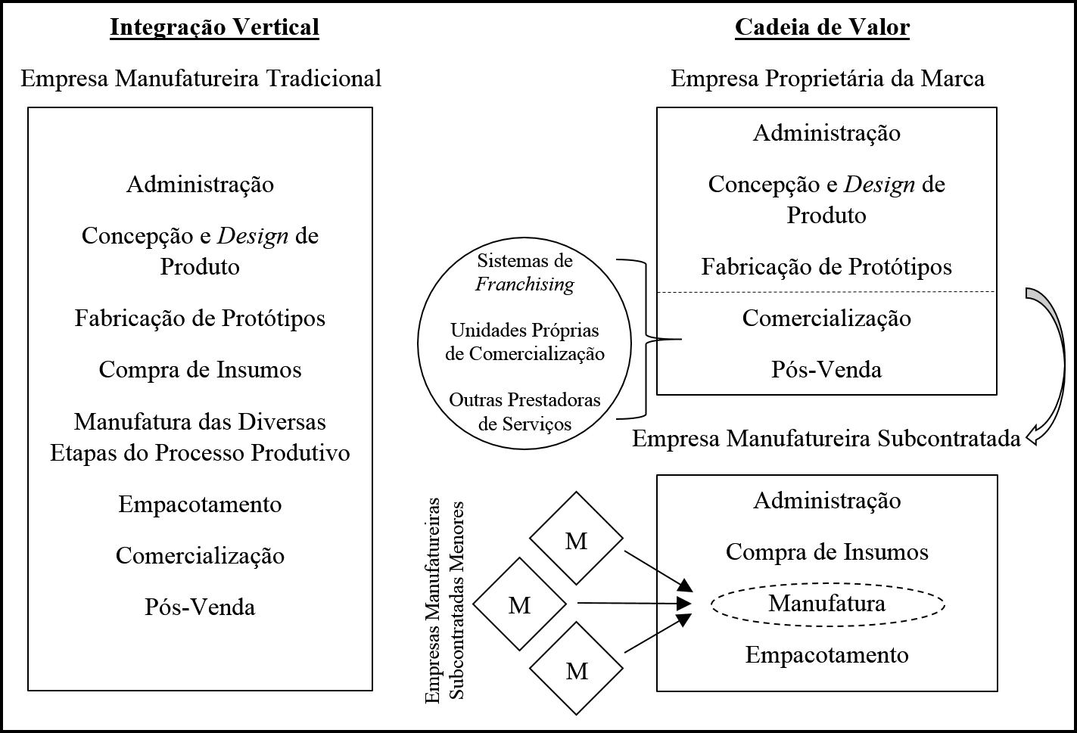

Slide 9
Cadeias Globais de Valor
Produtos globais (made in the world):
Fabricados em um país
Concebidos em outro país
Com componentes e partes provenientes de outras regiões
Para serem comercializados em diversas partes do mundo
Distintos arranjos produtivos globais:
Relação entre empresas fornecedoras, montadoras, proprietárias das marcas e distribuidoras/revendedoras
Quem se apropria do valor gerado na cadeia de produção e comercialização?

Slide 10
Síntese
Globalização: integração, mobilidade e concorrência
Corporações transnacionais: players globais
Distintas formas e motivações para internacionalização se combinam: assegurar competitividade e rentabilidade
Cadeias globais de valor:
Processos de “fragmentação” e “deslocalização” da produção que conformam produtos globais sob arranjos produtivos diversos
Geração e apropriação de valor

